Slide 1




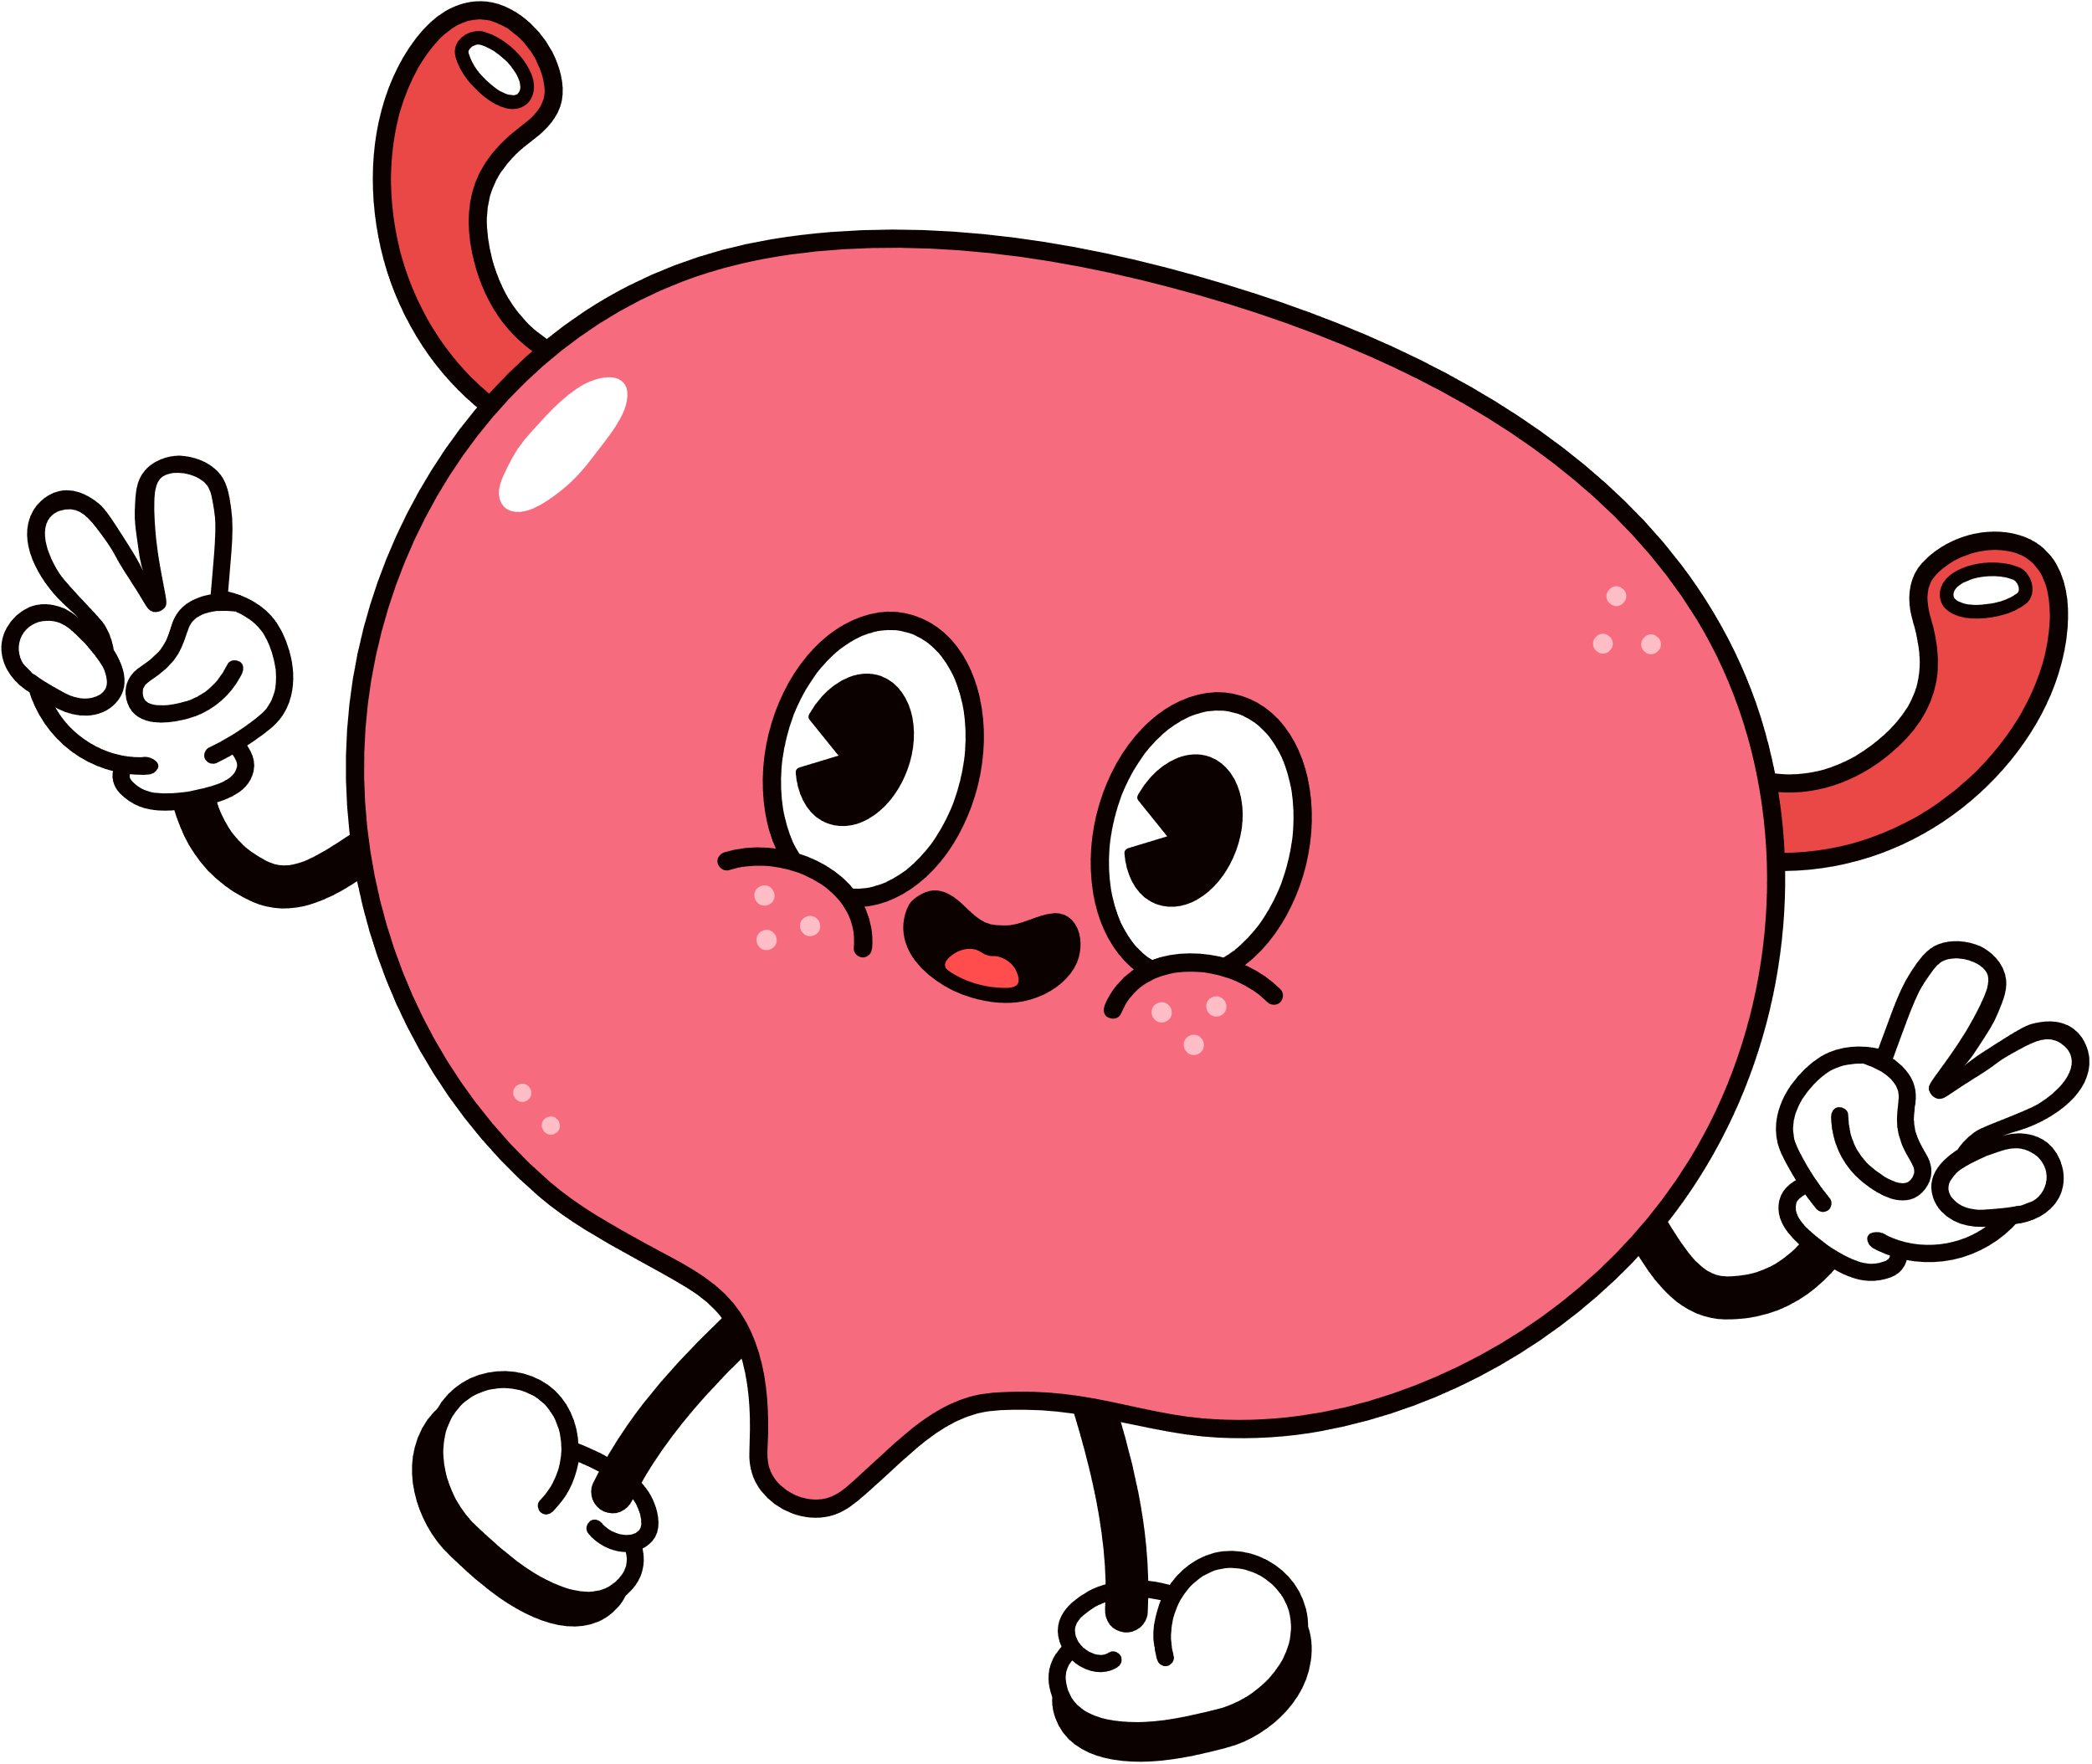
Notes:
Hương Thảo – Zalo 0972115126

Slide 2
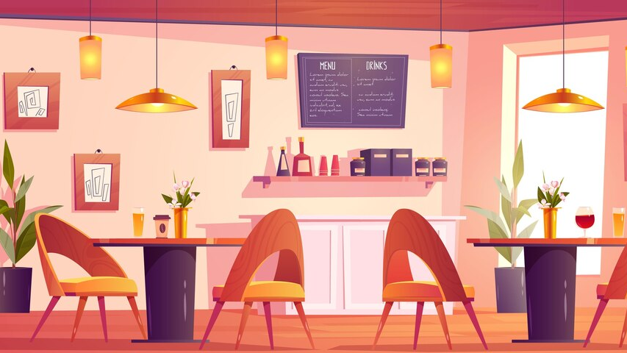

Hãy cùng lắng nghe cô giáo đọc câu hỏi và cùng nhau viết đáp án vào bảng con nhé!

Slide 3
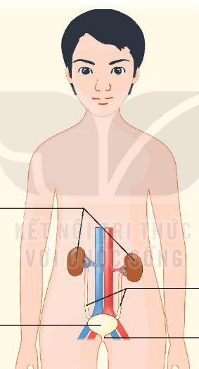
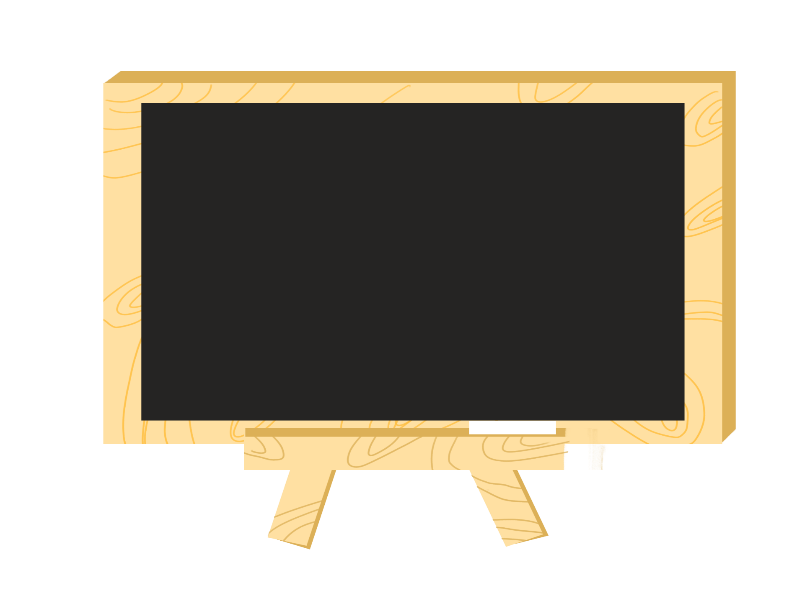
Câu 1:
Câu 1:
Đây là bộ phận nào của cơ quan bài tiết nước tiểu ?
Thận
?

Slide 4
Câu 2:
Câu 2:
Đây là bộ phận nào của cơ quan bài tiết nước tiểu ?
Ống dẫn nước tiểu
?

Slide 5
Câu 3:
Câu 3:
Đây là bộ phận nào của cơ quan bài tiết nước tiểu ?
Bóng đái
?

Slide 6
Câu 4:
Câu 4:
Đây là bộ phận nào của cơ quan bài tiết nước tiểu ?
Ống đái
?

Slide 7






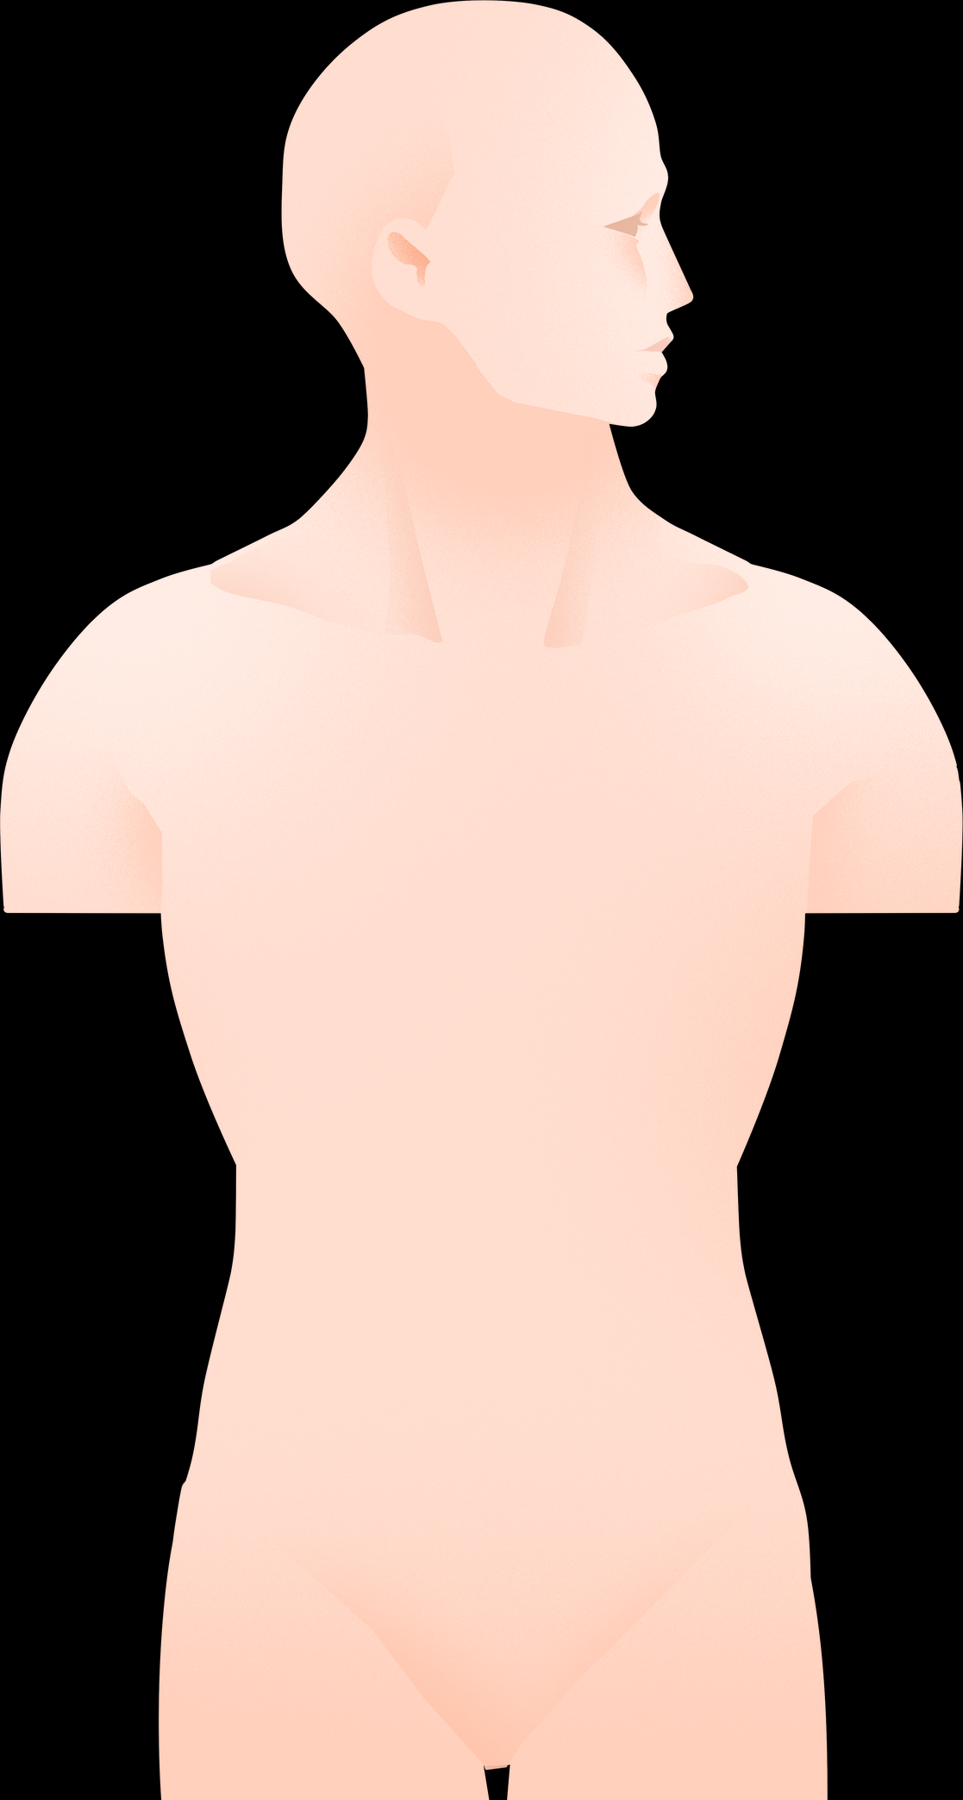
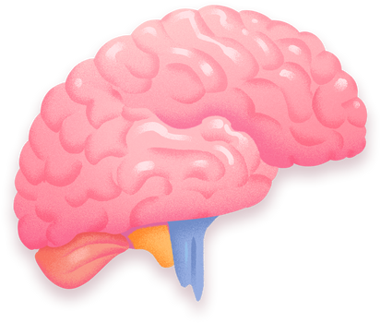


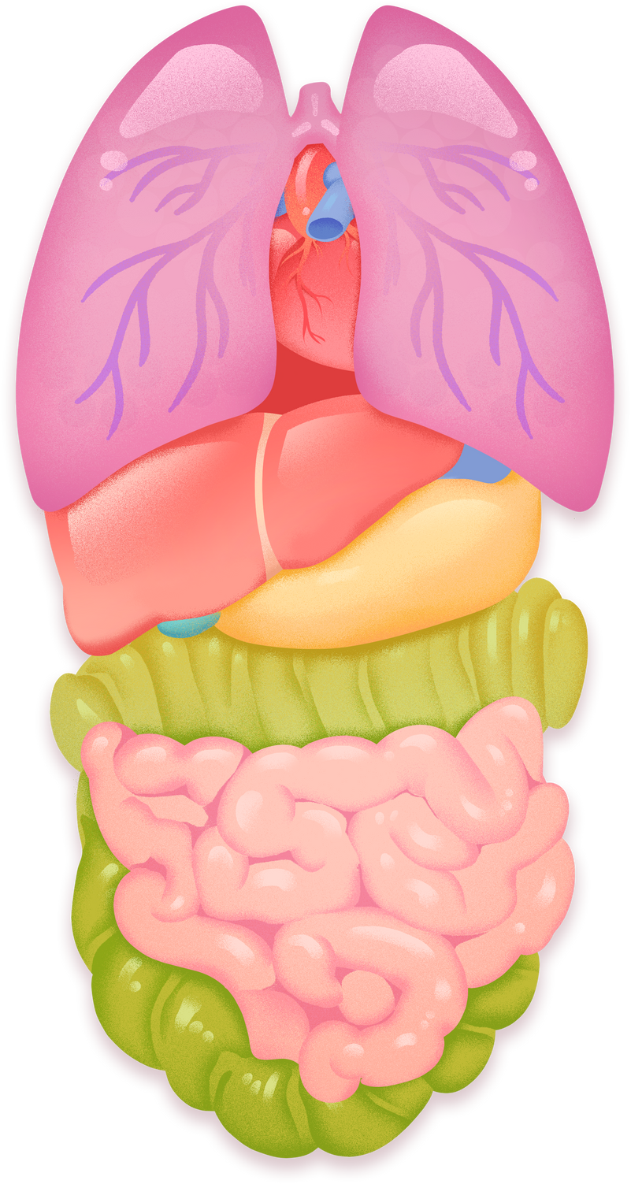
Thứ … ngày … tháng … năm …
Tự nhiên và Xã hội
(Tiết 2)
Notes:
Hằng ngày, mỗi chúng ta ngoài ăn đủ chất còn phải uống đủ nước và đi tiểu thường xuyên. Để giúp cơ thể chúng ta đào thải các chất cặn bã qua đường nước tiểu chính là cơ quan bài tiết nước tiểu. Vậy hôm nay, chúng mình cùng học tiết 1 của bài.

Slide 8


Slide 9

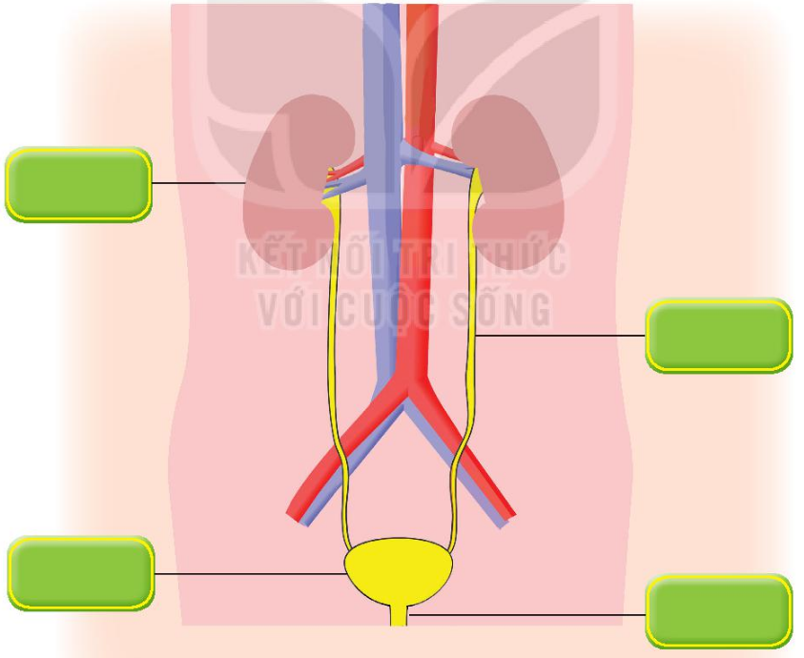
Sắp xếp thẻ chữ vào hình sau cho phù hợp
Chứa nước tiểu
Lọc máu tạo thành nước tiểu
Thải nước tiểu ra ngoài
Dẫn nước tiểu xuống bóng đái

Slide 10




Luật chơi: Hết bài hát "Rửa tay", các đôi sẽ ghép xong thẻ chữ vào sơ đồ câm về cơ quan bài tiết nước tiểu.

Slide 11
Chứa nước tiểu
Lọc máu tạo thành nước tiểu
Thải nước tiểu ra ngoài
Dẫn nước tiểu xuống bóng đái

Slide 12



Thận: Lọc máu
Ống dẫn nước tiểu: dẫn nước tiểu xuống bóng đái
Bóng đái: chứa nước tiểu
Ống đái: Thải nước tiểu ra ngoài

Slide 13


Slide 14

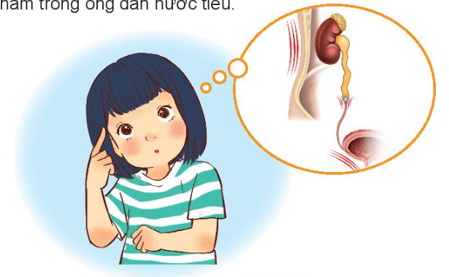
Điều gì xảy ra nếu:
Bóng đái quá đầy nước tiểu mà không được thải ra
Nếu có vật cản (hòn sỏi) nằm trong ống dẫn nước tiểu.

Slide 15



Slide 16

Nếu bóng đái quá đầy nước tiểu mà không được thải ra ngoài có thể gây vỡ hoặc lâu ngày gây ra bệnh đái dắt.
Nếu có vật cản trong ống dẫn tiểu sẽ khiến cho nước tiểu không ra ngoài được gây tức bóng đái quả thận đối xứng nhau qua cột sống.

Slide 17
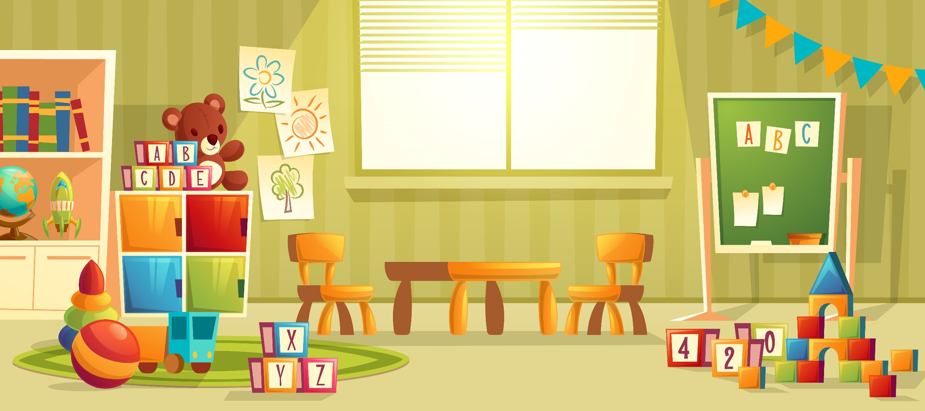

Kể tên một số bệnh thường gặp ở cơ quan bài tiết nước tiểu?
Cần làm gì để giữ gìn và bảo vệ cơ quan bài tiết nước tiểu?

Slide 19
Một số bệnh thường gặp ở cơ quan bài tiết nước tiểu:
Ngứa, viêm, nhiễm trùng, sỏi thận,…

Slide 20
Để giữ gìn và bảo vệ cơ quan bài tiết nước tiểu, chúng ta cần:
Thường xuyên tắm rửa sạch sẽ bằng nước sạch
Thay quần áo, đặc biệt là quần áo lót
Hằng ngày uống đủ nước và không nhịn đi tiểu.

Slide 21


Thận có chức năng lọc máu, tạo thành nước tiểu. Nước tiểu xuống bóng đái qua ống dẫn nước tiểu và thải ra ngoài qua ống đái.

Slide 22
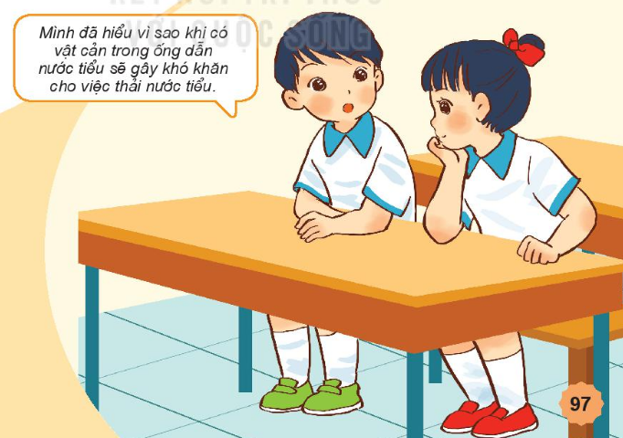
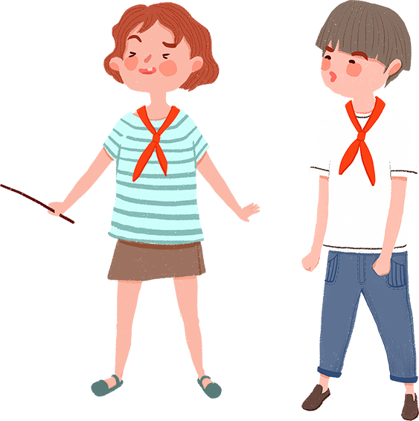
Mình đã hiểu vì sao khi có vật cản trong ống dẫn nước tiểu sẽ gây khó khăn cho việc thải nước tiểu.

Slide 23



